Slide 1
Luxemburg

Slide 2
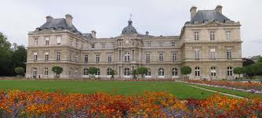
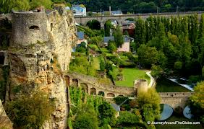
Luxemburg

Slide 3
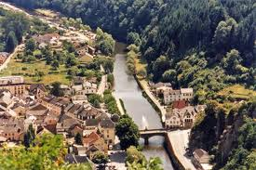
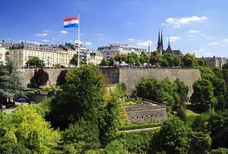
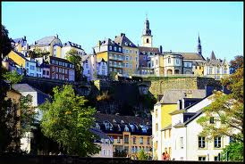

Slide 4
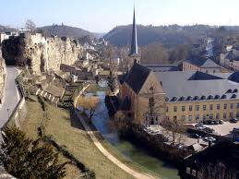
Luxemburg ist ein demokratischer Staat in Westeuropa. Mit einer Fläche von 2586 Quadratkilometern ist Luxemburg einer der kleinsten Flächenstaaten der Erde und das zweitkleinste Mitglied der Europäischen Union.
Es grenzt im Süden über 73 Kilometer an Frankreich, im Westen über 148 Kilometer an Belgien und im Osten über 135 Kilometer an Deutschland. Mit Belgien und den Niederlanden bildet es die sogenannten Beneluxstaaten.Die Hauptstadt Luxemburgs ist Verwaltungssitz der Europäischen Union.

Slide 5
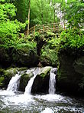
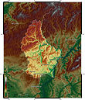
Geografie
Das Müllerthal
Relief

Slide 6
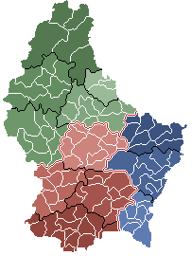
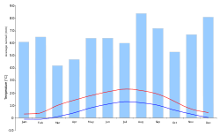
Klimadiagramm
von Luxemburg-Stadt
Gliederung Luxemburgs in drei Distrikte, zwölf Kantone und 106 Gemeinden

Slide 7
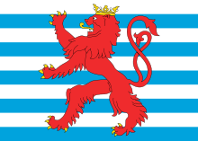
Flagge
Die luxemburgische rot-weiß-blaue Trikolore besteht in der jetzigen Form seit 1972. Das Blau der Flagge des Großherzogtums ist himmelblau, im Unterschied zu der niederländischen Flagge, deren Blau ultramarin ist.
Wappenflagge

Slide 8
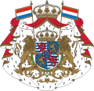
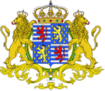
Wappen des Monarchen
Großes Wappen S.K.H.
Großherzog Henri
Kleines Wappen S.K.H.
Großherzog Henri
Mittleres Wappen S.K.H.
Großherzog Henri

Slide 9
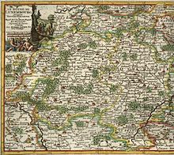
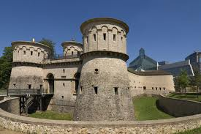
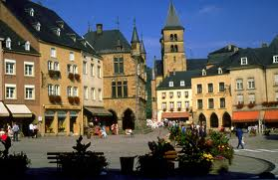
Karte Luxemburgs von 1712

Slide 10
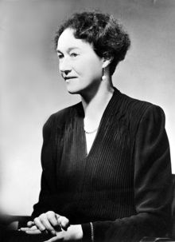
Das Großherzogtum Luxemburg weist rein rechnerisch nur eine Großstadt auf. Größte Stadt ist die Hauptstadt Luxemburg mit 100.001 Einwohnern.
Großherzogin Charlotte von Nassau-Weilburg 1896–1985

Slide 11
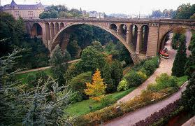
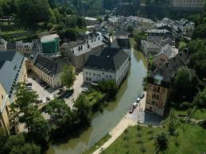
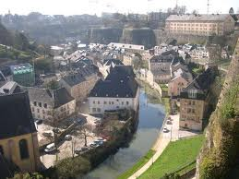
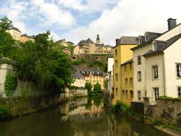

Slide 12
Дякую за увагу!!!

